Slide 1
4차산업대비
인공지능/빅데이터기반
사물인터넷(IoT) 융합실무
- IoT 네트워크 기획서 -
- 김원상
Ver 1.0

Slide 2
목차
IoT 네트워크 요소 기술
IoT 네트워크 구성
IoT 네트워크 운영

Slide 3
IoT 네트워크 요소 기술
IoT(Internet of Thing)에 대한 개념
A network of items – each embedded with sensors – which are connected to the internet (전기 전자 기술자 협회(IEEE), “Internet of Things”, 2014)1)
Machine-to Machine (M2M) communications is the communication between two of more entities that do not necessarily need any direct human intervention. M2M services intend to automate decision and communication processes (유럽전기통신표준협회(ETSI), “Machine-to Machine”, 2010)
인간과 사물, 서비스 세 가지 분산된 환경 요소에 대해 인간의 명시적 개입 없이 상호 협력적으로 센싱, 네트워킹, 정보 처리 등 지능적 관계를 형성하는 사물 공간 연결망 (민경식(2013), 사물 인터넷(Internet of Things))
사물인터넷은 네트워크 그 자체
기계와 기계 사이의 소통으로 인간의 개입 없이 동작이 핵심
Towards a Definition of the Internet of Things(IoT) (2015), IEEE

Slide 4
IoT 네트워크 요소 기술
IoT 네트워크
유무선 통신 및 네트워크 인프라2)
IoT의 유무선 통신 및 네트워크 장치로는 기존의 WPAN, WiFi, 3G/4G/LTE, Bluetooth, Ethernet, BcN, 위성통신, Microware, 시리얼통신, PLC 등 인간과 사물, 서비스를 연결시킬 수 있는 모든 유ㆍ무선 네트워크
실제로 통용되는 네트워크 기술, 인프라는 대부분 IoT에 적용가능
IoT 전용 네트워크 구축의 필요성3)
기존의 네트워크는 IoT에 전용되기에는 고전력, 고비용이 소모된다.
저전력, 소형일수록 IoT의 공간적, 시간적 유연성 증가(지하나 구석)
반론) 제한적인 대역폭으로 구축되므로 네트워크의 자체의 가용성 수준은 낮음
2) 민경식(2013), 사물 인터넷(Internet of Things)
3) ITWorld(2018), IoT 전용 네트워크가 필요한 5가지 이유 http://www.itworld.co.kr/news/109804

Slide 5
IoT 네트워크 요소 기술
대표 네트워크 디바이스 별 장/단점
명칭 | 전송률 | 스펙 | 장점 | 단점
Serial | 1Mb/s ~ 10Mb/s | RS485기준(전송률 포함 스펙은 매우 다양) 최대 Driver – 32 최대 Receiver – 32 최대통달거리 – 약 1.2 km 지원전송방식 – Half Duplex 최대 입출력 전압 - -7V ~ 12V | Serial내에서 다양한 선택 단거리 일대일 통신에서 유리 하드웨어와 프로토콜이 간단 | 병렬 전송에 비해 전송속도가 느리다. 1대 1 통신만 가능한 것들이 있다.
Zigbee | ~250 Kbits/s | 메쉬(mesh)형 토폴로지 범위 10m ~ 100m 이하 최대 채널 수 32000 전력소모 매우낮음 복잡성 낮음 비용 낮음 | 특정 노드의 장애가 다른 노드에 영향을 주지 않기 때문에 유연한 대처 가능, 가용성이 높다 | 회선 구축 비용이 많이 들고, 새로운 노드를 추가할 시에 선로 구성이 복잡하고 비용부담
Blue tooth | ~24Mb/s | 애드혹(Ad-hoc) 네트워크 범위 10m 이하 최대 채널 수 7 전력소모 중간 복잡성 낮음 비용 낮음 | 특정한 목적으로 근거리 무선 통신하기에 비용과 전력소모가 적다. | 네트워크 구축할 수 있는 경우가 적다.

Slide 6
IoT 네트워크 요소 기술
대표 네트워크 디바이스 별 장/단점
명칭 | 전송률 | 스펙 | 장점 | 단점
Wifi | 11Mb/s ~ 54Mb/s | 전송거리 ~100m 최대 채널 수 14 소비전력 높음 복잡성 높음 비용 높음 | 다른 무선 인터넷에 비해 속도가 빠르다. | 소비전력과 복잡성, 비용이 다른 무선인터넷보다는 높은 편으로 광범위하고 노드가 많은 IoT에 적용하기에 무리
Ether net | 12.5Mb/s ~ 12.5Gb/s | 유선 인터넷 가정 또는 기업마다 전송률은 다를 수 있음 | 유선인터넷이므로 보안, 신뢰성, 속도, 전력소비면에서 무선인터넷보다 유리하다. | 센서나 엑추에이터 등 여러 노드를 형성하기에 물리적으로 어려움이 있다.
IR | 최대4Mb/s | 전송거리 최대 2.4km 리모컨에 적용되는 통신 | 빛을 매체로 사용하기 때문에 전파규제가 없다. 전파에 비해 넓은 대역폭을 쉽게 획득할 수 있다. | 통신거리가 수 미터로 짧고 양쪽의 송신기와 수신기가 마주보고 있어야 함 자연광, 인공광의 영향을 받는다.

Slide 7
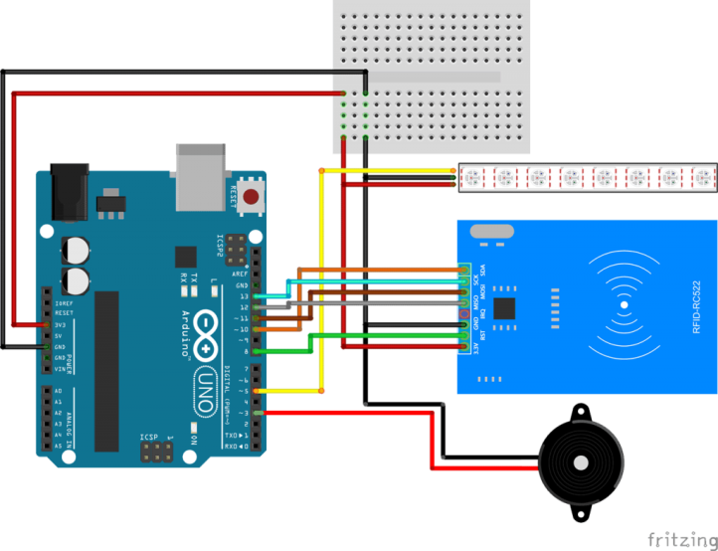
IoT 네트워크 요소 기술
대표 유형 별 장/단점
기타(RFID)4)
주파수(전파)를 이용해 먼 거리에서 정보를 인식하는 기술
태그가 부착된 대상을 식별하는데 용이하여 바코드와 비슷하지만 전파를 이용하기 때문에 먼 거리에서도 태그를 읽을 수 있다.
장점 : 반영구적 사용, 반복 재사용이 가능, 데이터 신뢰도 높음, 공간 제약 없이 동작가능, 데이터 변환 및 저장 용이, 다른 자동화 인식 장치들과 비교하여 매우 적은 유지보수비
단점 : 비싼 가격, 개인프라이버시 침해가능, 국가별 주파수가 다름, 전파의 적용범위가 한정, 정보 유출 가능성
예) 아두이노 RC 모듈 ->
4) 위키백과: RFID https://ko.wikipedia.org/wiki/RFID

Slide 8

IoT 네트워크 요소 기술
대표 유형 별 장/단점
기타(Z-wave)5)
Z-wave얼라이언스에서 개발한 홈 오토메이션의 모니터링과 컨트롤을 위한 저전력 통신 기술
소스 라우팅 기반의 메시 네트워크 토폴로지가 적용되고 마스터 노드를 가지지 않으며 232개의 디바이스가 연결될 수 있다.
속도: 100Kbps
장점: 혼잡한 2.4GHz 주파수 기반의 통신 기술에 비해 간섭에 자유로움
단점: 미국 홈 IoT에 주로 이용 사례, 확장성과 응용 범위 등에 한계가 있음
5) Z-wave 장단점, 하마블로그, https://hamait.tistory.com/230

Slide 9

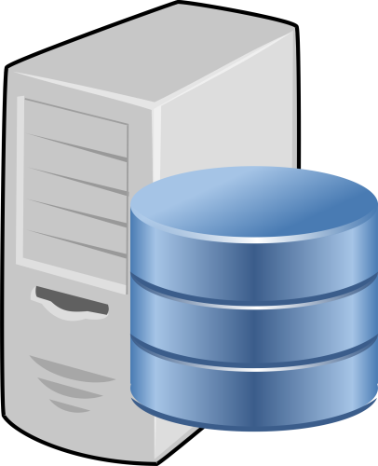



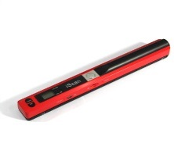


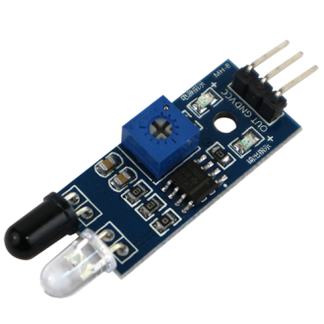
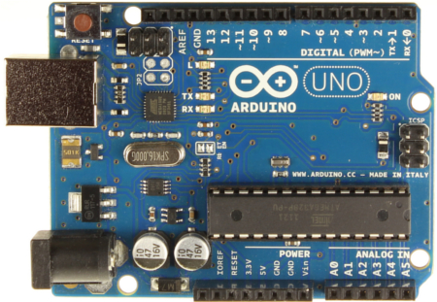
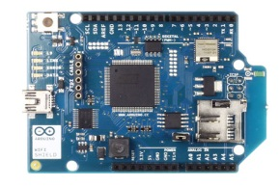
IoT 네트워크 구성
최종 네트워크 구성도 예시
Ethernet
scan
데이터 서버
공공 데이터
sensor
sensor

Slide 10
IoT 네트워크 구성
최종 네트워크 구성도 예시
영수증 정보
영수증 정보
데이터 추가
빅데이터 분석
&
세금신고 정보
scan
사 용 자
데이터 서버
공공 데이터
유동인구 정보
sensor
sensor

Slide 11
IoT 네트워크 운영
선정한 네트워트 디바이스 별 항목을 테이블에 채울 것
네트워크 예산
항목 | 참고(모델명) | 가격
아두이노 우노 | 아두이노 우노 R3 16U2 100%Arduino UNO R3 | 6,160원
아두이노 wifi 모듈 | 아두이노 WiFi 모듈 ESP8266-01 | 2,400원
인체감지 적외선 센서 | 아두이노 인체감지 적외선 센서 동작감지 HC-SR501 | 1,300원
소형 스캐너* | ASHATA휴대용스캐너 소형스캐너USB 펜스캐너A4스캔JPG/PDF USB 2.0서포트소형(블루) | 56,160원
총합 |  | 66,020원
*스캐닝은 다른 방식으로 대체될 수 있음

Slide 12
IoT 네트워크 운영
기타 고려사항
네트워크 품질
신뢰성
네트워크 신뢰성을 확보하기 위해 전송거리가 긴 wifi를 이용하고
스캔 파일을 모바일로 전달하기 위해 블루투스 통신을 이용
아두이노 적외선 센싱을 통해 유동인구를 파악하고 공공데이터를 이용하여 보완
보안
사용자 영수증 정보는 매출, 세금신고 등 매우 민감한 정보와 관련이 되어 있기 때문에 보안에 특별히 신경 써야 한다.
그러나, 현 수준에서는 적극적 보안보다 결함제거에 초점을 맞추는 것이 바람직하다.
위험관리 등 기타
센서와 아두이노가 이물질, 날씨 등에 고장날 수 있기 때문에 커버를 씌울 수 있다.
스캐너 부담을 줄이기 위해 판독 AI등 별도의 소프트웨어를 개발할 수 있다.

